Slide 1
Творческий проект
Настольный светильник
Выполнил:
Петренко Константин
ученик 6а класса
МБОУ СОШ №1
с.В-Надеждинское
Руководитель: учитель технологии А.П.Герасименко

Slide 2
Технологический план проекта
Обоснование возникшей проблемы и потребности.
Определение конкретной задачи и ее формулировка.
Выявление основных параметров и ограничений.
Исследование основных параметров и ограничений.
Разработка идей и вариантов.
Выбор оптимального варианта и анализ идей
Выбор материала, инструментов, приспособлений, оборудования.
Техника безопасности при работе над проектом.
Технологическаяческая карта.
Экономическое обосновании.
Контроль качества, коррекция, испытание.
Самооценка.
Экологическое обоснование.
Реклама.

Slide 3
Обоснование возникшей проблемы и потребности
Все мы часто встаем ночью. И у многих возникает проблема плохого освещения. Решить эту проблему поможет сделанный мною светильник из CD дисков. Часто замечал, что в ночное время включенный свет сильно слепит глаза. Подобные светильники можно приобрести и в магазине стоимостью около 500рублей (для меня неожиданно дороговато). Реализация с питанием от сети 220В - вполне реально . Изделие не требует дополнительных переходников и блоков питания, гораздо и эстетически и энергетически более эффективно, особенно, если оно сделано своими руками.

Slide 4
Определение конкретной задачи
Когда я обосновывал возникшую проблему
и потребность, то сразу понял:
-моя задача изготовить настольный светильник
Выявление основных требований к изделию:
-светильник должен быть:
красивым
удобным
практичным, сочетаться с интерьером комнаты
качественным
экологически- чистым
недорогим

Slide 5
Исследование и развитие идеи
Я хотел рассмотреть несколько вариантов светильника и выбрать оптимальные варианты для моего проекта. Посмотрев несколько сайтов, у меня возникло несколько идей..
Из старых компакт -дисков и даже их коробок можно сделать оригинальные вещицы.
Идея этого светильника в том, чтобы корпусные детали сделать из отходов или устаревших частей компьютера, коих становиться вокруг все больше и больше, благодаря все ускоряющемуся техническому прогрессу.

Slide 6
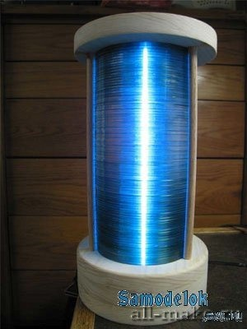
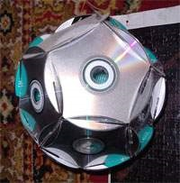
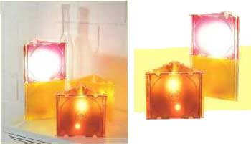
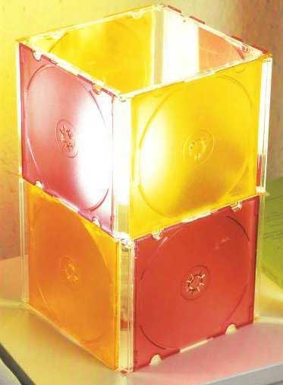
Банк идей

Slide 7
Эскизная проработка базового варианта

Slide 8
Материалы и инструменты
СD диски
Скотч
Двухсторонняя клейкая лента
Светодиодный фонарик

Slide 9
Правила безопасности во время работы
Данный вариант абсолютно безопасен в изготовлении ,разве что отрезая ножницами скотч необходимо быть осторожным

Slide 10
Технологическая карта
Операция | Наименование операции
1 | Выбор заготовок: 6CD- дисков , провод с подключенным светодиодом
2 | Светодиод приклеиваем двухсторонней лентой к центру диска
3 | Склеиваем диски с помощью скотча , чтобы получился куб.
4 | Производим визуальный осмотр
5 | Испытываем

Slide 11
Экономическое обоснование
№ | Наименование используемых материалов
1 | 6 СD дисков
2 | Светодиодный фонарик со старого водопада
3 | Скотч
4 | Источник питания (батарейки).
.
Стоимость проекта небольшая, так как в основном используются материалы, бывшие в употреблении.
Данное изделие привлекает не только своей оригинальностью, средней сложностью выполнения, но и экономичностью. Можно с уверенностью сказать, что такого сувенира или подарка приобрести просто невозможно.

Slide 12
Контроль качества коррекция, испытания
Работу выполнял под руководством старшего брата , при необходимости он давал советы. После того, как светильник был готов, подсоединили без проблем. Светильник работает идеально.

Slide 13
Универсальность моего проекта заключается в том, что его можно использовать по прямому назначению - как светильник, и как украшение интерьера комнаты.
Экономичность6: Стоимость проекта небольшая, так как в основном используются материалы, бывшие в употреблении.
Конструктивность: необходимо учитывать при изготовлении, он красив, удобен и прочен.
Экологичность: При изготовлении изделия использовалась безопасная технология и бывшие в употреблении материалы.
Технология изготовления довольно проста. Все операции делаются вручную.

Slide 14
Светильник получился на славу. Светит очень хорошо и выглядит красиво. Во многом помогли советы учителя. В ходе работы я узнал много интересного. Я доволен работой.
Самооценка
Отрицательные стороны проекта
Могут быть проблемы, связанные с габаритными размерами изделия;
Возможны проблемы в процессе изготовления, так как используются инструменты с режущими или колющими элементами;
Технология изготовления требует постоянного внимания и аккуратности.
Положительные стороны проекта
Цель достигнута;
Материалы доступны;
Технология изготовления посильна;
Изделие стоит гораздо дешевле, чем на рынке или в магазине;
Полученный опыт при его изготовления пригодится в будущем;
Форму и оригинальность проекта я разработал сам;
Работает в спящем режиме
Не требуется инструкция по применению.

Slide 15
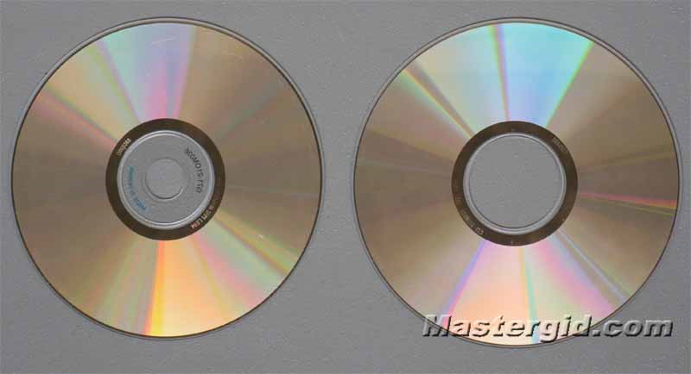
Реклама
У вас накопилось много старых и бесполезных дисков? Создают бардак в комнате? Не спешите выбрасывать их в мусорку! Из старых дисков можно изготовить оригинальный, самодельный светильник из дисков! И не только!!!
Если вам понравился мой светильник, обращаться по адресу: с.Вольно-Надеждинское , ул Северная д.3
Петренко Константин.

Slide 16
Спасибо за внимание!!!

